Slide 1
扩展三 个人发展
王心宇
眼视光学院(生物医学工程学院)

Slide 2
本章目录
个人发展 - 技巧
工具推荐
其他书籍推荐

Slide 3
个人发展-技巧
在关键节点上， 选择比努力重要。
收集更多地信息、了解自我
衡量代价，做出取舍
关键节点：大学、 研究生(读博)、工作、婚恋对象……
技巧 & 经验
有意识地开阔眼界、了解自己
早日跟实际的任务联系起来 (早日完成解题思维的转变)
积极借助前人的经验 (书 & 网络 & 人)
大量的实践 -> 知识体系、技能、成果
积极而又谨慎地选择能够带你的导师

Slide 4
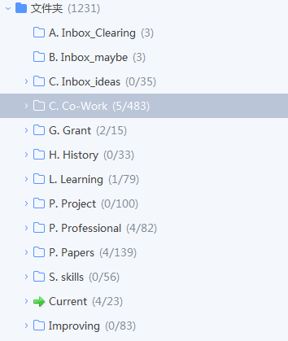
工具推荐
记录知识体系
为知笔记 (年费60元)
有道云笔记(免费)
印象笔记(年费98~148)
思维导图
MindMaster

Slide 5
其他书籍推荐
了解人类、了解自己(生物学)
《人类简史》尤瓦尔·赫拉利
《人体简史》比尔·布莱森
《个人的管理》彼得·德鲁克文集 第一卷
心理学 - 了解自己的情感
《爱的艺术》埃里希·弗罗姆
《心流：最优体验心理学》米哈里·契克森米哈赖
思想类 - 了解自己的思想
《中国哲学简史》冯友兰
《苏菲的世界》乔斯坦·贾德
《毛泽东选集》(《实践论》、《矛盾论》)
《红星照耀中国》埃德加·斯诺

Slide 6
尾声 - 未来的路
不断地自我学习、反复实践、总结反思
开阔眼界，博采众长， 成就更好的自己！
第一要务：个人的身心健康！！！

